Slide 1



Diseño e Implementación de un Sistema de Streaming Seguro en Redes Virtuales Usando Cisco Packet Tracer

Slide 2

Integrantes:
Ocsa Caceres Juan Diego
Yola Sanchez Jhesua Jogan
Tafur Panduro Juan Miguel Enrrique
Hilario Ccucho Juan Pablo
Velarde Ochoa Obed Víctor Jesús
Medina Niño, Fabrizio Adrian

Slide 3


INTRODUCCION

Slide 4
En la era digital, el streaming se ha convertido en una de las principales formas de distribución de contenido multimedia, especialmente en ámbitos educativos, de entretenimiento y comunicación en tiempo real. Este crecimiento exige redes capaces de manejar grandes volúmenes de datos con calidad y seguridad. Por ello, comprender su funcionamiento y protección dentro de redes simuladas, como las creadas en Cisco Packet Tracer, es clave en el estudio de redes modernas.

Slide 5
JUSTIFICACION

Slide 6
El contenido multimedia consume gran parte del ancho de banda actual. Asegurar estas transmisiones es esencial para proteger la integridad de los datos y prevenir vulnerabilidades.

Slide 7
OBJETIVO
GENERAL

Slide 8
Diseñar e implementar un sistema de transmisión de video (streaming) dentro de una red virtual simulada en Cisco Packet Tracer, incorporando mecanismos de seguridad de red, con el fin de analizar su funcionamiento, rendimiento y vulnerabilidades en un entorno educativo.

Slide 9
OBJETIVO
ESPECIFICOS

Slide 10
Diseñar y simular una red virtual segura en Cisco Packet Tracer que permita la transmisión eficiente de contenido multimedia.
Configurar e implementar un sistema de streaming dentro de la red simulada, integrando servicios y protocolos adecuados para su funcionamiento.
Aplicar y evaluar mecanismos de seguridad de red, como VLANs, ACLs y autenticación, para proteger la transmisión de datos y analizar posibles vulnerabilidades.

Slide 11
SEGURIDAD

Slide 12
Consiste en proteger la integridad, confidencialidad y disponibilidad de los datos que se transmiten. Para ello, se utilizan herramientas como firewalls, VPNS que cifran la comunicación; y ACLs, que controlan el acceso a recursos.

Slide 13
CISCO PACKET
TRACER

Slide 14
Es una herramienta de simulación de redes que permite crear y probar topologías sin necesidad de equipos físicos.

Slide 15
APLICACION
SIMPLE

Slide 16
La propuesta consiste en configurar una red sencilla con un servidor HTTP que simule ser una fuente de contenido y dos PCs clientes conectadas mediante un switch. Los clientes accederán al servidor desde un navegador web usando su dirección IP, todos dentro de la misma red, sin necesidad de un router. Esta simulación representa de forma básica un servicio de streaming, y puede ampliarse con mecanismos de seguridad como ACLs, VLANs o VPNs conforme avance el curso.

Slide 17
PROBLEMAS COMUNES EN EL STREAMING

Slide 18
Congestión por tráfico multimedia}
Solución:
Segmentación con VLANs para distribuir el tráfico
Accesos no autorizados
Solución:
ACLs para restringir conexiones solo a usuarios válidos
Falta de seguridad en configuración
Solución:
Activación de SSH solo para la VLAN de administración
Riesgo por exposición innecesaria
Solución:
Solo se habilitan HTTP y SSH, no Telnet ni otros servicios

Slide 19
PROPUESTA
DE
DESARROLLO

Slide 20
Descripción General del Sistema:
Se desarrollará una red de área local (LAN) virtual segmentada en múltiples VLANs, diseñada para simular una transmisión segura de contenido vía streaming. La red se implementará y verificará en Cisco Packet Tracer, incluyendo funcionalidades reales como segmentación por VLAN, control de acceso mediante ACLs, enrutamiento interno (Router-on-a-Stick), servicios de red (HTTP, SSH) y medidas de seguridad básicas.

Slide 21
Objetivo de la Red:
Permitir el acceso seguro a un servidor de streaming solo a usuarios autorizados.
Segmentar el tráfico entre diferentes área mediante VLANs.
Emular un topología realista, escalable y segura, aplicando principios de redes empresariales.

Slide 22
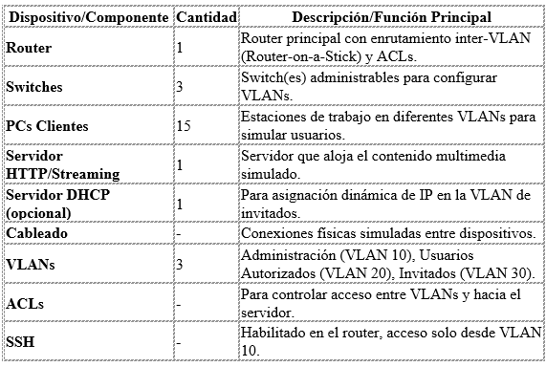
Elementos de la red:

Slide 23
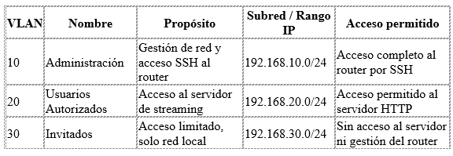
Estructura de VLANs y Subredes:

Slide 24
Seguridad y Gestión:
La red incluirá medidas básicas de seguridad:
ACLs (Listas de Control de Acceso):
Permitir solo a VLAN 20 acceder al servidor de streaming.
Denegar el tráfico no autorizado hacia servicios críticos.
SSH Habilitado: Solo desde VLAN 10 se podrá acceder remotamente al router.
Segmentación lógica: Aislamiento total entre VLANs no autorizadas.
Servicios mínimos expuestos: Solo sehabilitan HTTP y SSH; Telnet desactivado.

Slide 25
Servicios de Red:
HTTP : El servidor alojará una página simulada de streaming.
SSH: Gestión remota del router desde la VLAN de Administración.
DHCP: Es posible agregar una VLAN 20 para invitados.

Slide 26
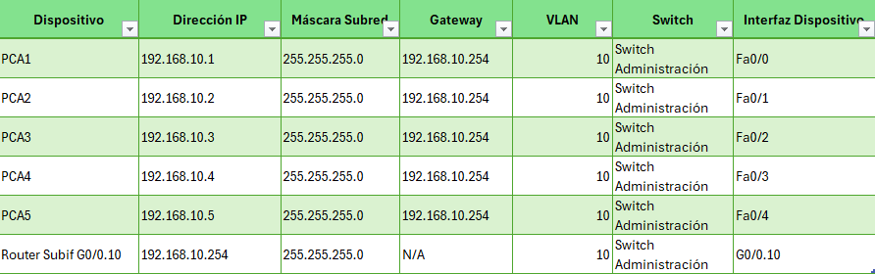
Tabla de direccionamiento:
Red de administración

Slide 27
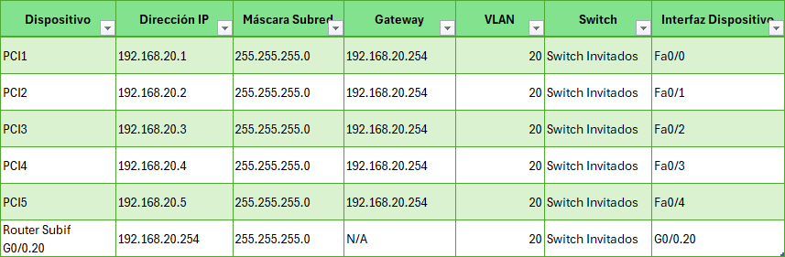
Tabla de direccionamiento:
Red de invitados

Slide 28
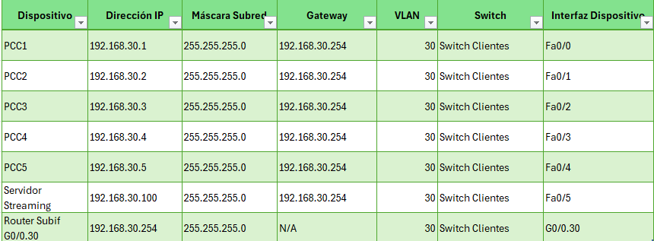
Tabla de direccionamiento:
Red de Clientes

Slide 29
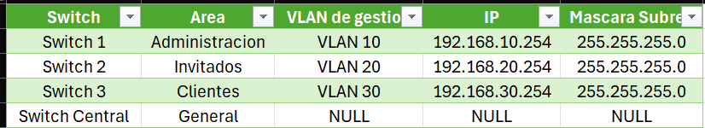
Tabla de direccionamiento: Switch

Slide 30
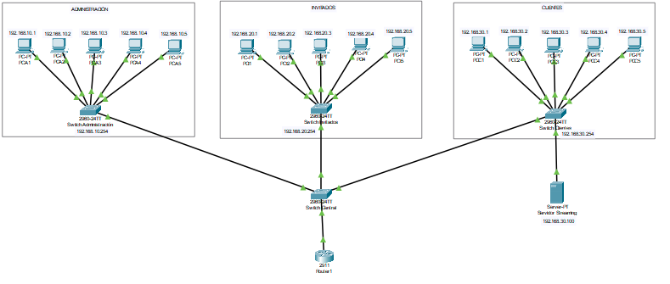
Topología:

Slide 31
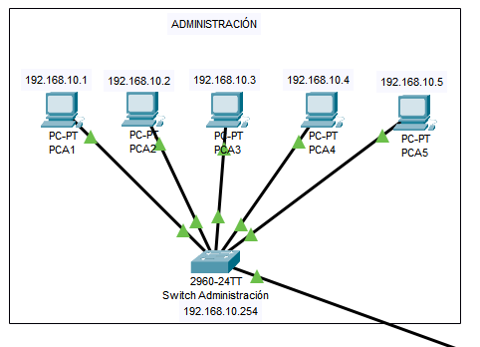

Slide 32
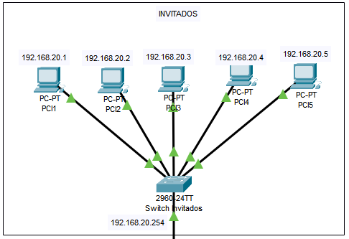

Slide 33
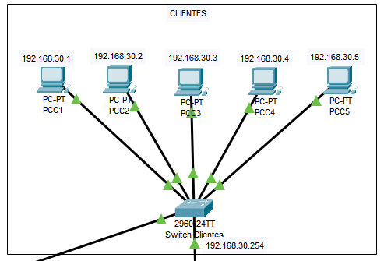

Slide 34
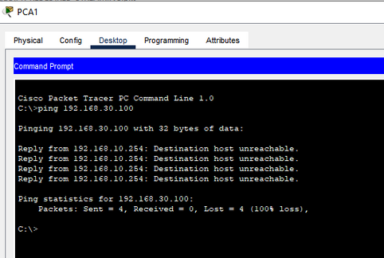
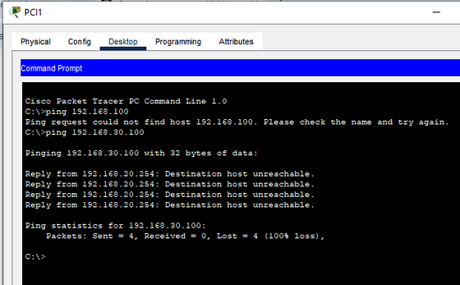
Pruebas de funcionamiento:
Seguridad:
Acceso restringido desde Administracion e Invitados - ACLs

Slide 35
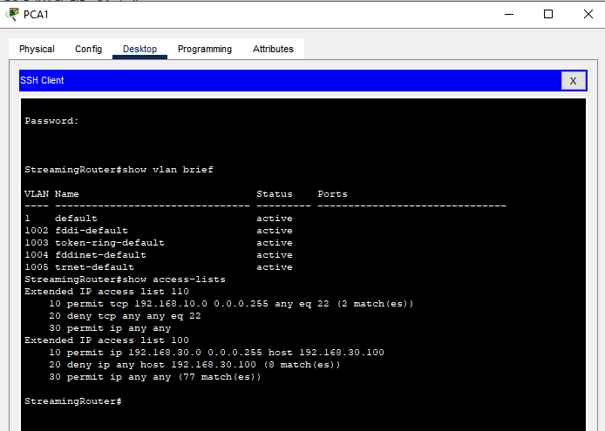
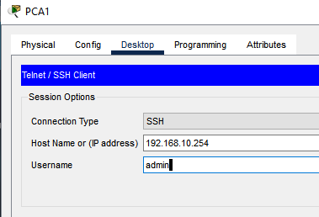
Gestión o mantenimiento del servidor por SSH desde Administración

Slide 36
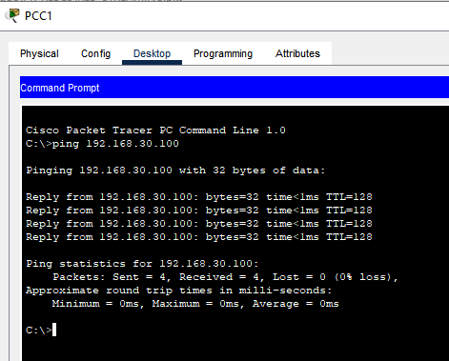
Acceso solo desde Clientes

Slide 37
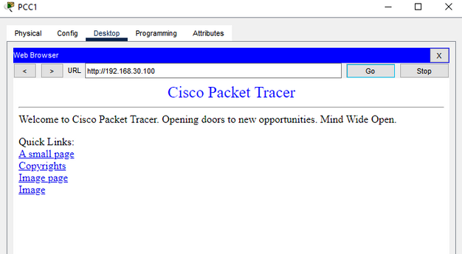
Servicios:
HTTP para el servidor de streaming desde clientes

Slide 38
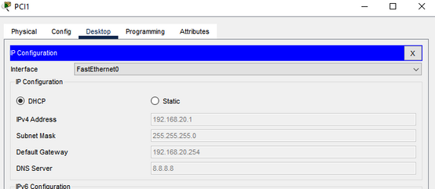
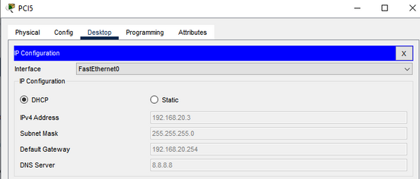
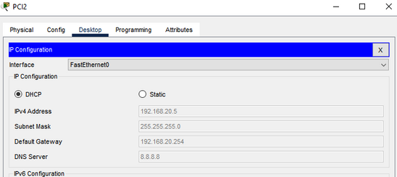
DHCP en VLAN 20 (INVITADOS)

Slide 39
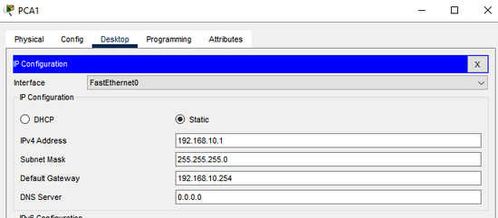

IPs estaticas para Administración y Clientes

Slide 40
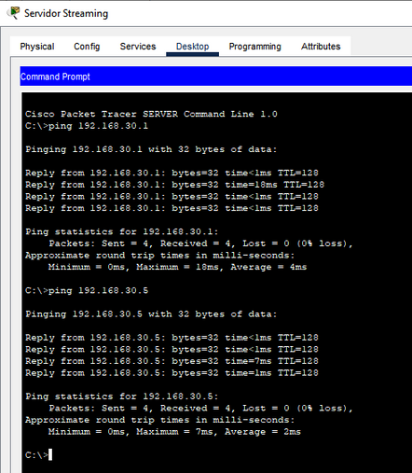
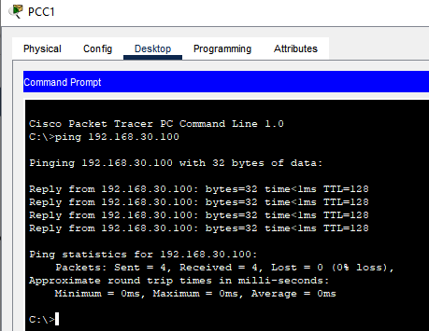
Conexion bidireccional servidor - PC

Slide 41
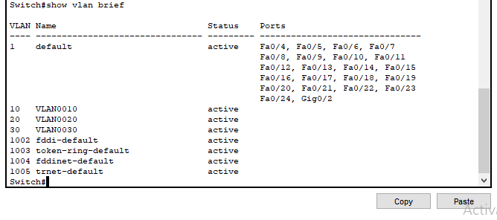
Infraestructura
Segementacion por VLAN 10, 20 , 30

Slide 42
La red diseñada permite una transmisión de streaming segura mediante la segmentación lógica por VLANs (Administración, Clientes e Invitados). Se utilizó un esquema Router-on-a-Stick para enrutar el tráfico entre VLANs, y se configuró un servidor HTTP en la VLAN 30 para simular el servicio de streaming.
Se implementaron ACLs para restringir el acceso al servidor únicamente a usuarios autorizados (VLAN 30), y el acceso SSH al router fue limitado a la VLAN 10. Además, se activó un servicio DHCP para invitados, lo que permite una gestión automática de IPs.
En conjunto, la red refleja una topología empresarial básica con control de acceso, segmentación eficiente y servicios esenciales para una comunicación segura y organizada.

Slide 43
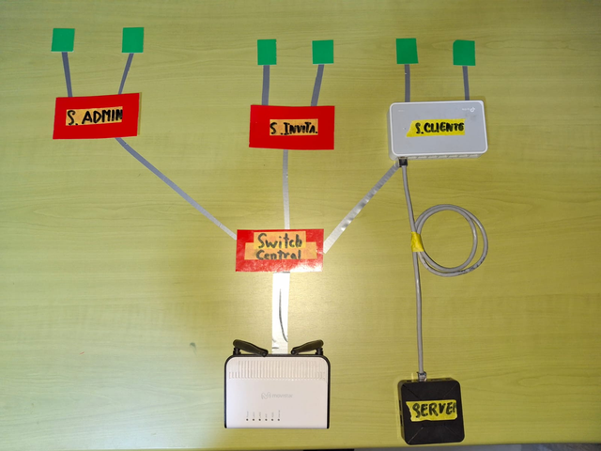
Elaboración de Maqueta
Cinta gris
Cartón rojo y verde
Cinta amarilla
1 metro de cable utp
1 Switch TP-Link
1 cajita negra
1 Router kit marco polo
Cinta gris: Representa el cableado de red (UTP) que interconecta los distintos dispositivos.
Cartón rojo y verde: Simula las etiquetas de identificación de cada segmento de la red o dispositivo, ayudando a diferenciar roles dentro del sistema.
Cinta amarilla: Utilizada para sujetar el cableado y mantener ordenada la presentación.
Dispositivos simulados:
S. ADMIN: Estación de trabajo del administrador, responsable de la gestión y supervisión de la red.
S. INVITA: Estación intermedia o cliente especial, que puede representar un usuario con permisos diferenciados.
S. CLIENTE: Representa el cliente final que consume el contenido en streaming.
SERVER: Simula el servidor de contenidos, desde donde se transmite el servicio de streaming.
Switch Central: Simula un switch gestionado con configuración VLAN para segmentar el tráfico entre dispositivos.
Router (kit Marco Polo): Representa el dispositivo de interconexión con otras redes y servicios (como el acceso a internet o redes externas).

Slide 44
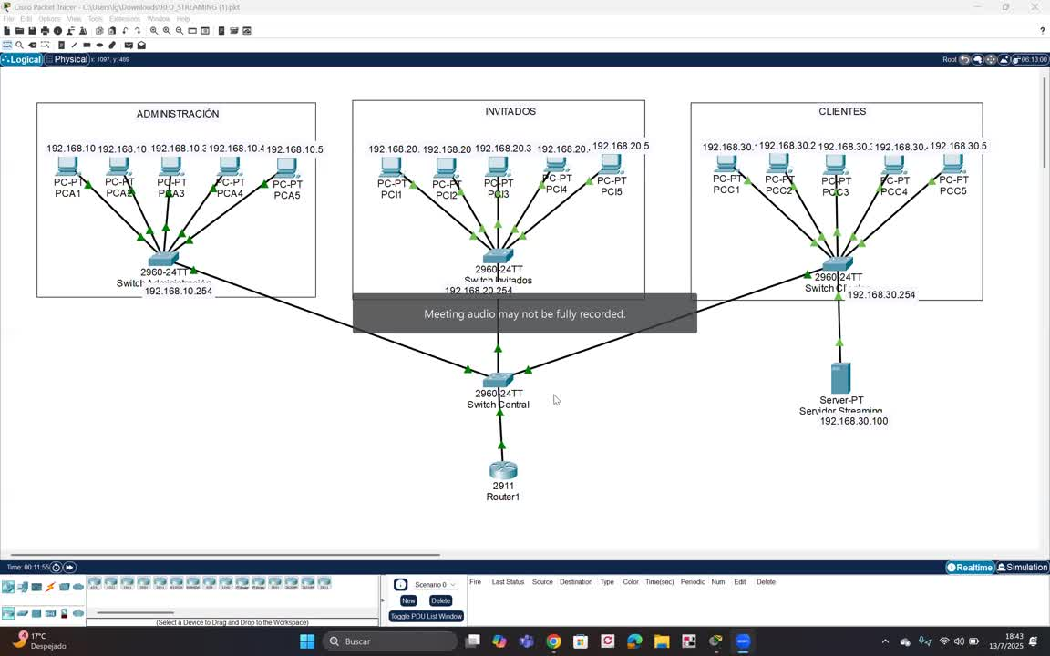
Video de Funcionamiento

Slide 45
Conclusiones:
El sistema de streaming seguro en redes virtuales, desarrollado en Cisco Packet Tracer, demostró que es posible crear entornos de transmisión multimedia eficientes y protegidos. La segmentación mediante VLANs mejoró la seguridad y el rendimiento, mientras que SSH permitió una administración remota segura y HTTP facilitó la simulación del servicio.
Los resultados mostraron un rendimiento estable con múltiples usuarios y acceso controlado mediante ACLs. La simulación confirmó que esta arquitectura es adecuada para fines educativos o pequeñas implementaciones.

Slide 46
Recomendaciones:
Para fortalecer el proyecto y llevarlo a un nivel más profesional, se sugiere implementar HTTPS en lugar de HTTP para garantizar la confidencialidad de los datos transmitidos. Sería valioso explorar el uso de firewalls de próxima generación para una protección más robusta contra amenazas cibernéticas. Considerar la implementación de autenticación multifactor añadiría una capa adicional de seguridad para el acceso al sistema. También se recomienda evaluar protocolos de streaming más eficientes como RTMP o HLS para mejorar la calidad de transmisión. La incorporación de herramientas de monitoreo en tiempo real permitiría detectar y resolver problemas de rendimiento de manera proactiva. Finalmente, sería beneficioso realizar pruebas de estrés con un mayor número de usuarios simultáneos para evaluar la escalabilidad real de la solución propuesta

Slide 47
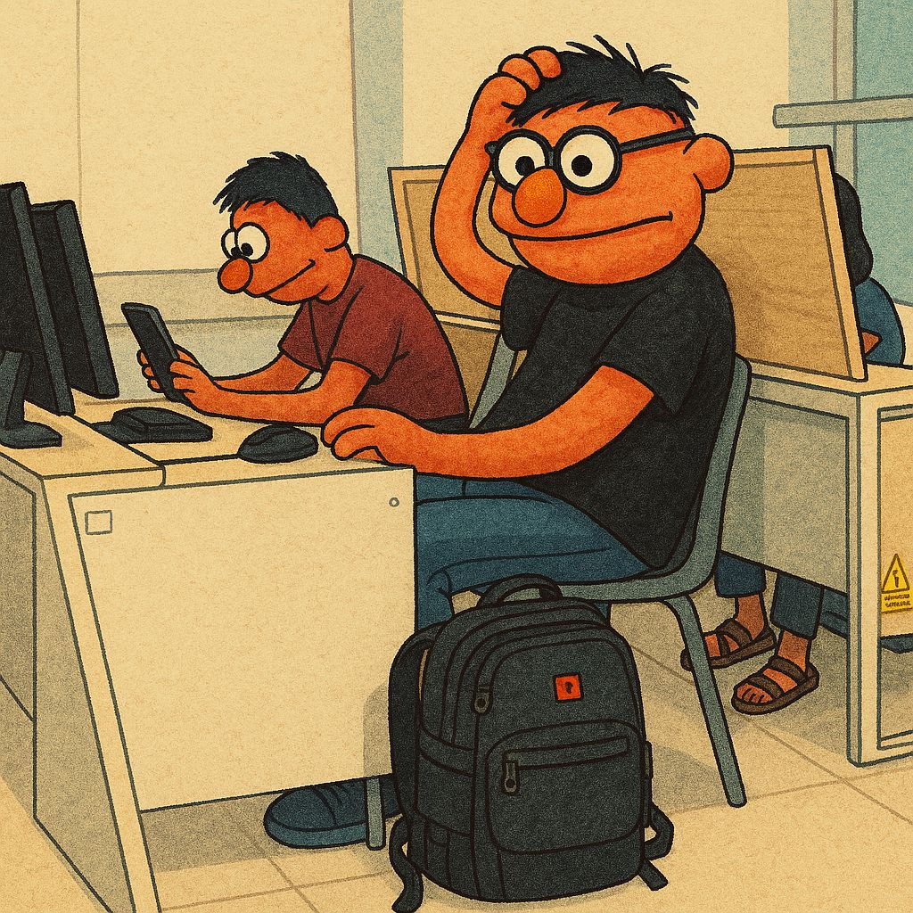
GRACIAS

